Slide 1
Сабақты жоспарлау үшін сіз ең алдымен не істейсіз???

Slide 2
Сабақты жоспарлауда қандай да бір қағидаттарға сүйенесіз бе??? Неліктен???

Slide 3
Сабақты жоспарлауда не нәрсеге көңіл бөлген жөн??? Неліктен???

Slide 4
МАҚСАТ КҮТІЛЕТІН НӘТИЖЕ

Slide 6
Жалпылама; Нақты емес; Шындыққа сәйкес емес; Өте кең ауқымды

Slide 7
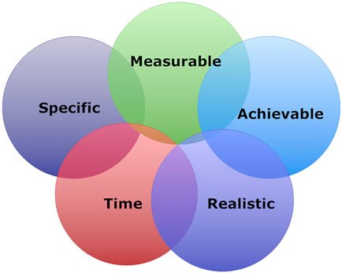

Slide 8
S – specific M – measureable A – achievable R – realistic T – timely

Slide 9
(Specific) Спецификалық, нақтылы. Яғни не нәрсеге қол жеткізу қажет.
(Measurable) Өлшеуге болатын. Яғни мақсатқа жеттік деп айта алатындай болу керек.
(Achievable) Қолжетімді. Яғни іс-әрекетке негізделген. Себебі нақтылы қандай іс-әрекет өзімізге қажет нәтиже беретінін түсініуіміз қажет.
(Realistic) Шындыққа негізделген. Яғни қойылған мақсатқа жете алатындай.
(Timely) Нақтылы мерзімі және мақсатты жүзеге асыратын орынды құралдары болу керек.

Slide 10
Берілген мақсат дұрыс қойылған ба? Неліктен??? - жұппен талдаңыз
- «математикадан білімін жақсарту»

Slide 11
Мақсат:
«математикадан білімін жақсарту»
Мақсаттың талдауы:
Нақтылы емес
Өлшеу қиын
Мерзімі көрсетілмеген

Slide 12
SMART негізінде қойылған мақсатты жұппен талқылап, қойыңыз

Slide 13
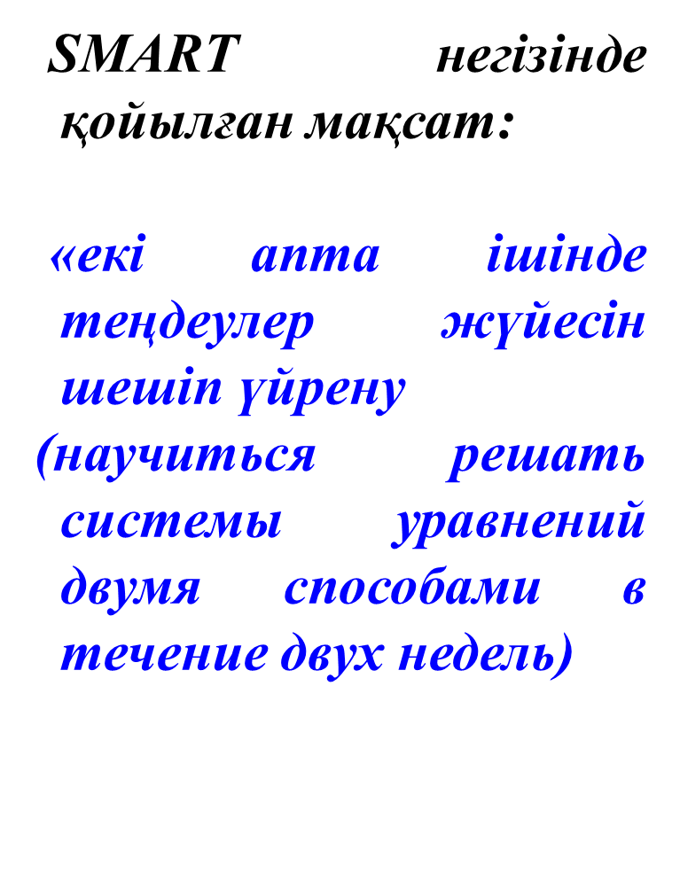

Slide 14
Мақсат қою – белгілі бір уақыт аралығында жүзеге асатын үздіксіз процесс. Әрбір қойылған мақсатты үнемі талдап, қажет болса қайта қарастыру керек. Үздіксіз талдау жасау мұғалімдерге маңызды шешім қабылдауға көмектеседі. Ең маңыздысы жүзеге аспай қалған немесе мерзімі бойынша қалып отырған мақсаттарға мән беру.

